Slide 1
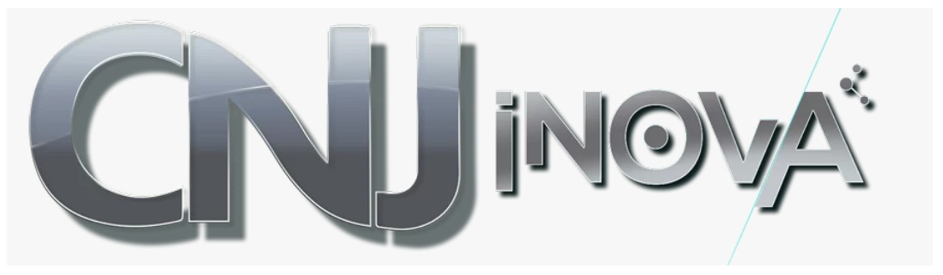

RaioX
Entendendo o Tempo de Julgamento dos Processos Judiciais
Time 33

Slide 2






Problema a ser solucionado
Previsão de quanto tempo seu processo irá levar para ter uma decisão;
Baixa informação disponível pelo Judiciário quanto à informações de previsão em geral.

Slide 3
Resultados que a solução promete gerar
Tempo médio de julgamento dado parâmetros conhecidos de um processo e a Série histórica do Acervo Processual de cada serventia.
Planejamento interno e externo entre as partes interessadas;
Identificação de gargalos;
Suporte ao processo decisório.

Slide 4


Principais métricas do modelo
Estimador via Rede Neural do tempo médio do processo até o julgamento
Série histórica do Estoque Processual para cada serventia a partir de 2015.

Slide 5




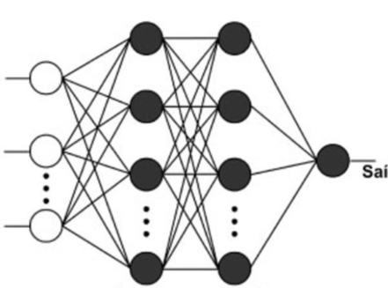


Arquitetura e Fluxo de dados da Aplicação
SDB
ETL
ANN

Slide 6

Instruções de Uso
Manual de Instalação no README do projeto
Na Aba de Previsão, o usuário imputa os parâmetros e a aplicação retorna o tempo médio de julgamento para o determinado processo;
Na Aba de Estoque, o usuário seleciona a serventia desejada e a aplicação retorna o estoque atual da serventia, e ainda um gráfico da série histórica.

Slide 7

Licenças
Todos os softwares utilizados para obtenção da aplicação apresentam licença GNU.
Apache (Versão 2.0)
ETL Talend Open Data Integration
PostgreSQL
SQLite3 (Versão 3.33.0)
R (versão 4.0.2)

Slide 8

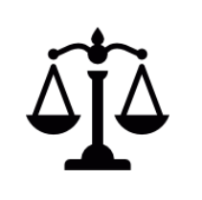

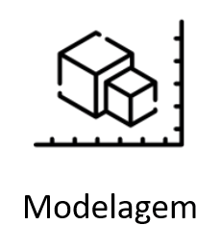

Áreas de Conhecimento e Técnicas Envolvidas
Data Science
Mineração de Dados
Noções de Funcionamento do Sistema Judiciário
ETL
Redes Neurais

